Slide 1
Komponen Swing dan Manajemen Layout
1. Langkah-langkah Pembuatan Aplikasi GUI
2. Penjelasan contoh program Aplikasi GUI
3. Manajemen Layout
4. Pengantar Visual Programming

Slide 2
Langkah-langkah pembuatan Aplikasi GUI
Langkah 1 Membuat Frame
Cara1:
class yang dibuat tidak diturunkan dari class JFrame.
Sehingga perlu dibuat objek frame dari class JFrame. contoh :
class Frame {
public Frame() {
JFrame frame = new JFrame(”Judulnya…”);
}
}
Cara2:
class yang dibuat diturunkan dari class JFrame,.
contoh:
class FrameTurunan extends JFrame {
public FrameTurunan() {
super("Judulnya….");
}
}

Slide 3
Langkah-langkah pembuatan Aplikasi GUI
Langkah 2, membuat objek komponen
NamaClassKomponen namaObjek = new NamaConstructor();
Contoh :
JLabel lUserName = new JLabel(”User Name : ”);
JTextField tfUserName = new JTextField(25);
DefaultListModel dlmBulan = new DefaultListModel();
dlmBulan.addElement(”Januari”);
dlmBulan.addElement(”Februari”);
dlmBulan.addElement(”Maret”);
JList mlist = new JList(dlmBulan);

Slide 4
Langkah-langkah pembuatan Aplikasi GUI
Langkah 3
Membuat objek Container dan meletakkannya pada Frame.
Sehingga di langkah berikutnya, seluruh komponen akan diletakkan dan diatur di dalam kontainer.
Kecuali tidak memilih layout (tata letak standard).
Contoh:
Container kontainer = frame.getContentPane();
atau
Container kontainer = this.getContentPane();

Slide 5
Langkah-langkah pembuatan Aplikasi GUI
Langkah 4
Membuat objek Layout yang selanjutnya dipilih sebagai argumen dalam method setLayout() milik class Container
Contoh:
Cara1:
kontainer.setLayout(new NamaLayout(daftarArgumentLayout));
Cara2:
FlowLayout flow = new FlowLayout();
kontainer.setLayout(flow);
Cara3:
kontainer.setLayout(new FlowLayout());
Cara4:
jika tidak memilih layout maka langkah 4 ini boleh ditiadakan

Slide 6
Langkah-langkah pembuatan Aplikasi GUI
Langkah 5
Meletakkan setiap komponen ke Container yg sudah di dalam frame.
Contoh:
Cara1 : jika langkah 4 seperti cara2 atau cara3
kontainer.add(namaKomponen);
Cara2 : jika langkah 4 seperti cara4
maka komponen langsung diletakkan
ke dalam frame:
frame.add(namaKomponen);
atau
this.add(namaKomponen);

Slide 7
Langkah-langkah pembuatan Aplikasi GUI
Langkah 6 Menambah event listener (mengenal aksi user)
dan event handler (reaksi sistem).
Ada tiga cara menangani event:
1. Event dihandle langsung oleh class pada langkah1
Implements listener dari constructor :
Buat method event handler dan panggil listener di dalam Class tsb
2. Event dihandle class lain (langkah 6a, 6b, 6c)
Boleh dihandle InnerClass dengan nama CaptionListener.
(Caption bersifat variabel yang berisi captionnya komponen),
dengan cara:
Membuat objek listener
Komponen memanggil listener menggunakan constructor.
3. Dari dalam constructor, Event dihandle Anonymous Class.
Method event handler dimasukkan ke method addListener()
yang dipanggil komponen.

Slide 8
Langkah6 cara2, pembuatan aplikasi GUI
Class yang dibuat tidak langsung implements dari interface listener yang standard,
sehingga event dihandle class lain (boleh Inner class) yang juga implements dari interface listener standard.
6a. Buat Inner Class dengan nama CaptionListener
dengan event listener yang sesuai dengan jenis
event yang ingin dikenali.
Class Inner ini harus extends dan/atau implements dari class standard dengan nama JenisEventListener.

Slide 9
Langkah6 cara2, pembuatan aplikasi GUI
Contoh langkah 6a :
// class event listener
class CancelListener implements ActionListener {
// method() event handling
public void actionPerformed(ActionEvent e) {
fieldNama.setText(null);
fieldPassword.setText(null);
}
}
// class event listener yang lain
class MyMouseListener extends MouseAdapter {
// method() event handling
public void mouseEntered(MouseEvent e) {
// code program
}
}

Slide 10
Langkah6 cara2, pembuatan aplikasi GUI
6b. Buat objek Listener yang ada di langkah 6a
dari constructor milik inner class,
.
Contoh langkah 6b:
CancelListener clist = new CancelListener();
MyMouseListener mlist = new MyMouseListener();

Slide 11
Langkah6 cara2, pembuatan aplikasi GUI
6c. Dari constructor, masukkan objek Listener
sebagai parameter milik method
addjeniseventListener(), dan komponen yang
ingin memanfaatkan harus memanggilnya,
dengan bentuk umum:
namaComponent.addJenisEventListener(namaObjekListener);
Contoh langkah 6c :
bCancel.addActionListener(clist);
tfUserName.addMouseListener(mlist);
pfPassword.addMouseListener(mlist);

Slide 12

Penjelasan contoh program Aplikasi GUI
Seluruh class untuk contoh program yang mengeksplorasi komponen swing berada di project pKomponenSwing.
Class FListener.java
Program tersebut mengatur fokus kursor pada textfield, setelah user mengisi textfield, maka isinya dapat diedit dengan terlebih dahulu membersihkan textfield tersebut.

Slide 13
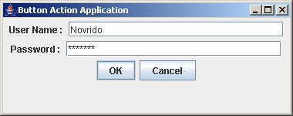
Penjelasan contoh program Aplikasi GUI
Class MyButtonAction.java
Bila Button Ok di click, maka TextField pada user name akan menyalin nilai TextField di password.
Bila Button Cancel di click, maka akan menghapus TextField pada password.
Jika Button Ok di click sekali lagi, maka TextField pada user name akan mengcopy nilai null dari TextField pada password.

Slide 14
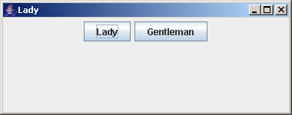
Penjelasan contoh program Aplikasi GUI
Class TwoButton.java implements ActionListener
Class TwoButton.java
Bila salah-satu Button di click maka caption button tersebut akan disalinkan ke Judul Frame.

Slide 15
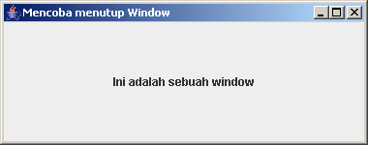
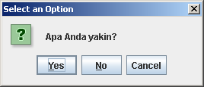
Penjelasan contoh program Aplikasi GUI
Class WinClose.java (langkah6 cara3)
Tampilan awal output class tersebut:
Output class tersebut berupa windows yang memiliki tiga button di pojok kanan atas.
Button kiri untuk mengubah bentuk/ukuran windows menjadi minimize. Button tengah mengubah ukuran windows menjadi maximmize.
Jika button close di posisi kanan di click maka akan muncul windows peringatan apakah benar akan menutup windows tsb.

Slide 16
Penjelasan contoh program Aplikasi GUI
Class WinClose2.java (langkah6 cara2)
Program ini prinsipnya sama dengan contoh sebelumnya (langkah6 cara3), namun dengan gaya yang berbeda (langkah6 cara2), dan dengan warna windows yang lebih gelap.

Slide 17

Penjelasan contoh program Aplikasi GUI
Class CBTest.java
Tampilan awal output class tersebut:
Tulisan pada komponen TextField dapat berubah style bold dan/atau italic sesuai dengan pilihan pada komponen CheckBox.

Slide 18
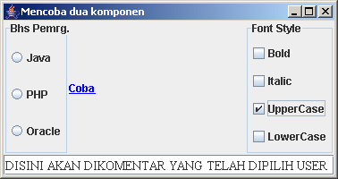
Penjelasan contoh program Aplikasi GUI
Class CheckRadio.java
Tampilan awal output class tersebut:
Pada contoh ini diperlihatkan bagaimana cara melengkapi komponen CheckBox dan RadioButton dengan event listener dan event handler.
Juga mencoba tag HTML di dalam komponen Jlabel.

Slide 19
Penjelasan contoh program Aplikasi GUI
Class Dialog1.java
Program ini menggunakan Class JOptionPane yang memiliki beberapa method:
showInputDialog(),
showOptionDialog(),
showMessageDialog(),
showConfirmDialog().
Ada beberapa konstanta string milik Class JOptionPane yaitu:
WARNING_MESSAGE
QUESTION_MESSAGE
ERROR_MESSAGE

Slide 20
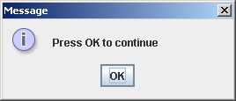
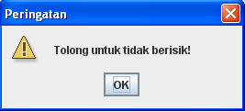
Lanjutan penjelasan Class Dialog1.java
window dialog pesan yg terlihat pertama kali:
Setelah button ok atau button close diclick maka muncul windows dialog pesan berikutnya:

Slide 21
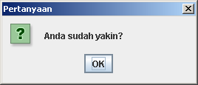
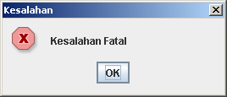
Lanjutan penjelasan Class Dialog1.java
Setelah button ok atau button close diclick maka muncul windows dialog pesan berikutnya:
Setelah button ok atau button close diclick maka muncul windows dialog pesan berikutnya (misal memberi informasi ke user telah terjadi error):

Slide 22
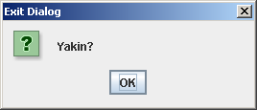

Lanjutan penjelasan Class Dialog1.java
Setelah button ok atau button close diclick maka muncul windows dialog konfirmasi:
Setelah button ok atau button close diclick maka muncul frame pertama (yg dibuat constructor):

Slide 23
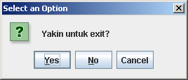
Lanjutan penjelasan Class Dialog1.java
Setelah button close diclick di frame pertama maka muncul windows :
Bila button No atau button Cancel diclick, maka kembali ke frame Dialog Test, kecuali bila button Yes diclick, maka benar-benar keluar dari program.

Slide 24
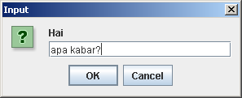
Penjelasan contoh program Aplikasi GUI
Class Dialog3.java
Program ini adalah cara menggunakan method showInputDialog() pada Class JOptionPane.
Pertama kali program akan menyapa User.

Slide 25
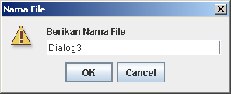
Lanjutan penjelasan contoh program Aplikasi GUI
Setelah user mengisi input pada TextField kemudian button ok di click, maka muncul windows isian berikutnya
Setelah user mengisi input pada TextField kemudian button ok di click, maka muncul windows isian berikutnya

Slide 26
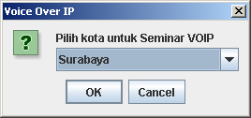
Lanjutan penjelasan contoh program Aplikasi GUI
Setelah user mengisi input pada TextField kemudian button ok di click, maka muncul windows isian berikutnya:
Setelah user mengisi input pada TextField kemudian button ok di click, maka muncul windows isian berikutnya untuk memilih kota:

Slide 27

Penjelasan contoh program Aplikasi GUI
Class MyCombo.java
Program ini merupakan contoh bagaimana coding menggunakan komponen swing JComboBox dan JTextField.
Output class tersebut:
Jika user memilih salah satu kota dari komponen ComboBox maka akan ditulis ulang di komponen TextField.

Slide 28

Penjelasan contoh program Aplikasi GUI
Class MyList.java
Program ini merupakan contoh bagaimana coding menggunakan komponen swing JList dan JTextField.
Output class tersebut:
Jika user memilih salah satu kota dari komponen List maka akan ditulis ulang di komponen TextField.
Item pada komponen ComboBox hanya tampil item yang dipilih user, sedangkan pada komponen List semua item akan tampil, item yang dipilih biasanya memiliki warna background yang lebih gelap.

Slide 29
Manajemen Layout
Layout diatur oleh :
1. Manajer Layout yang digunakan (langkah 4).
2. Urutan method add untuk meletakkan
komponen ke Container (langkah 5).
Java menyediakan lebih dari 15 class manajer layout untuk mengatur tata letak komponen-komponen pada frame.

Slide 30
Daftar class sebagai Manajer Layout
Manajer Layout | Deskripsi
FlowLayout | Menentukan letak komponen-komponen berdasarkan baris (dari atas ke bawah) kemudian kolom (dari kiri ke kanan). Posisi komponen pada Layout ini dipengaruhi ukuran frame, namun ukuran komponen tetap.
GridLayout | Menentukan letak komponen berdasarkan matriks 2 dimensi baris dan kolom. Posisi komponen ini tidak dipengaruhi ukuran frame, namun ukuran komponennya dapat berubah.
GridBagLayout | Prinsipnya sama dengan GridLayout, namun suatu komponen button dapat menempati lebih dari 1 cell. Suatu button yang menempati lebih dari satu cell, harus membentuk segi-empat, dan semua button dalam satu panel/container/frame harus membentuk segi-empat pula. Peletakkan komponen ke panel/container/frame harus menyertakan constraintnya.

Slide 31
Daftar class sebagai Manajer Layout
Manajer Layout | Deskripsi
BorderLayout | Merupakan kelas default bagi container window, frame, dan dialog. Tidak dipengaruhi ukuran frame. Peletakkan komponen ke panel/container/frame harus menyertakan posisi mataanginnya (east, west, north, south, dan center). Kebalikan dari gridbaglayout, satu posisi boleh ditempati lebih dari satu komponen.
CardLayout | Komponen-komponen diatur menjadi seperti tumpukan kartu. Peletakkan komponen ke panel/container/frame harus menyertakan id card komponennya.

Slide 32
Daftar class sebagai Manajer Layout
Manajer Layout | Deskripsi
BoxLayout | Container diilustrasikan bagaikan kotak, dan komponen-komponen diilustraikan di packing ke dalam kotak tersebut.
NullLayout | Layout ini digunakan jika pemrogram ingin bebas meletakkan komponen-komponen sesuai seleranya menggunakan designer.

Slide 33
Format masing-masing Layout
FlowLayout(KONSTANTAlignment, spasiVertikal, spasiHorizontal);
GridLayout(nBaris, nKolom, spasiHorizontal, spasiVertikal);
Borderlayout(spasiHorizontal, spasiVertikal);
GridBagLayout(posisiX, posisiY, nSelHorizontal1Komponen,
nSelVertikal1Komponen, spasiVertikal,
spasiHorizontal);
BoxLayout(Container target, int AXIS);
AXIS adalah konstanta salah-satu dari:
BoxLayout.X_AXIS;
BoxLayout.Y_AXIS;
BoxLayout.LINE_AXIS;
BoxLayout.PAGE_AXIS;

Slide 34
Cara lain menata komponen pada Frame (tanpa menggunakan Manajer Layout)
Menata komponen pada frame atau layar dapat dilakukan tanpa menggunakan Layout Manager, namun menggunakan koordinat absolut x,y.
Untuk menempatkan komponen pada posisi yang diinginkan maka koordinat absolut dapat diatur menggunakan method:
setBounds(int x, int y, int w, int h).

Slide 35
Penjelasan contoh program yang menggunakan Manajer Layout
Seluruh class untuk contoh program untuk mengenal beragam macam layout berada di project pLayout.
class MyFlowLayout.java

Slide 36
Penjelasan contoh program yang menggunakan Manajer Layout
Class MyBorderLayout.java

Slide 37
Penjelasan contoh program yang menggunakan Manajer Layout
class MyGridLayout.java

Slide 38
Penjelasan contoh program yang menggunakan Manajer Layout
Class MyGridBagLayout.java

Slide 39
Penjelasan contoh program yang menggunakan Manajer Layout
class MyLayout5.java

Slide 40
Penjelasan contoh program yang menggunakan Manajer Layout
class MyCardLayout.java

Slide 41
Penjelasan contoh program yang menggunakan Manajer Layout
class BoxLayoutExample.java

Slide 42
Penjelasan contoh program yang menggunakan Manajer Layout
class ContohTabbedPaneLayout.java

Slide 43
Penjelasan contoh program yang menggunakan Manajer Layout
class ContohOverlayLayout.java

Slide 44
Penjelasan contoh program yang menggunakan Manajer Layout
class ContohSpringLayout.java

Slide 45
Penjelasan contoh program yang menggunakan Manajer Layout
class ContohScrollPaneLayout.java

Slide 46
Penjelasan contoh program yang menggunakan Manajer Layout
class ContohViewportLayout.java

Slide 47
Penjelasan contoh program yang menggunakan Manajer Layout
ContohTableLayout.java

Slide 48
Penjelasan contoh program yang menggunakan Manajer Layout
ContohFormLayout.java

Slide 49
Pengantar Visual Programming
Langkah1: membuat project menggunakan Netbeans
1.1 Membuat nama project baru
1.2 Memberi nama project
1.3 Cek apakah project telah berhasil dibuat
Langkah2: membuat Frame
2.1 Klik kanan pada nama project
2.2 Pilih swing GUI JFrame, tekan tombol next,
diberi nama, tekan tombol finish.
Langkah3: meletakkan setiap komponen pada Jframe
3.1 Drag and drop komponen yang diperlukan
dari pallette ke dalam frame
Langkah4: mengatur layout frame
4.1 Klik kanan pada frame kemudian pilih menu setlayout,
kemudian pilih layout yang akan digunakan
(misal Flowlayout).
Langkah5: menambah event listener dan event handler
5.1 Klik kanan pada komponen yang akan diberi event,
pilih event, action, actionPerformed.
5.2 Tambahkan kode program System.exit(0);

